Slide 1
Type-C协议入门
邓远（James）
Notes:
目标：说清楚Type-C是什么，核心引脚功能，基本工作流程，掌握重点概念

Slide 2
目录
01
Type-C是什么
02
Type-C怎么实现
03
Type-C核心机制
04
Type-C如何工作

Slide 3
Type-C是什么
Notes:
概念定义：接口；易混淆概念：Type-C，PD，USB三者的关系

Slide 4
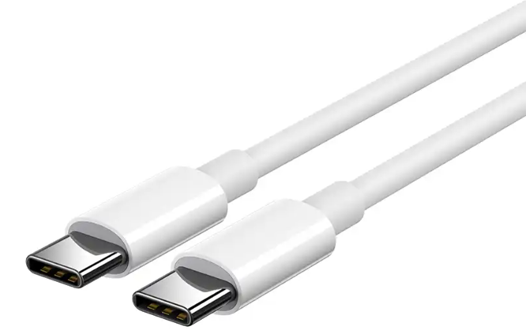
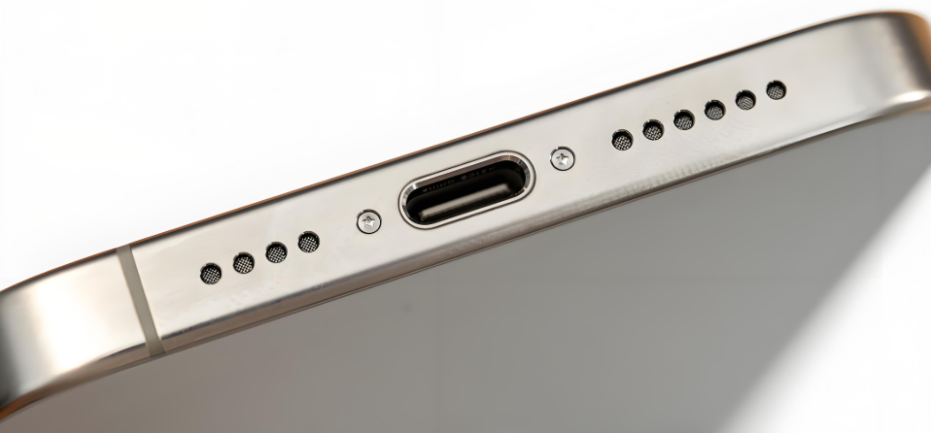
Type-C接口特性
Type-C是USB-IF制定的接口规范：
  更小更薄，常见尺寸8.34mm x 2.56mm
  支持正反插，两排对称引脚设计
  线缆方向不固定，无传统A口和B口的限制
  接口复用，同时支持供电和数据传输
Notes:
本质上是一种接口规范

Slide 5
Type-C、PD和USB
Type-C
外壳底座：
解决“能否插上”
公路路面：
数据物理载体
🔌Type-C = 插座和底座
决定插孔和正反插，是所有功能的物理底座
⚡ PD = 供电协商规则
管理充电功率
📶 USB = 数据传输标准
决定数据传输速率
供电
数据
视频
……
谈判专家：
解决“供多少电”
交规限速：
数据传输协议
USB PD
USB 2/3.x/4
供电管理：
管“谁给谁充电”
数据管理：
管“谁是数据老大”
Notes:
Type-C不等于USB PD：前者管理物理形态、引脚定义和正反插；后者跑在CC上的协议，管理电压电流协商。
Type-C不等于USB 2/3.x/4：前者提供数据物理载体，差分信号对；后者数据传输协议，定义速率、编码规则。
PD（供电）不等于USB（数据）：前者负责充电，CC决定；后者负责数据，逻辑独立。

Slide 6
Type-C怎么实现
Notes:
引脚功能，物理结构设计，正反插不翻车的底层硬件逻辑

Slide 7
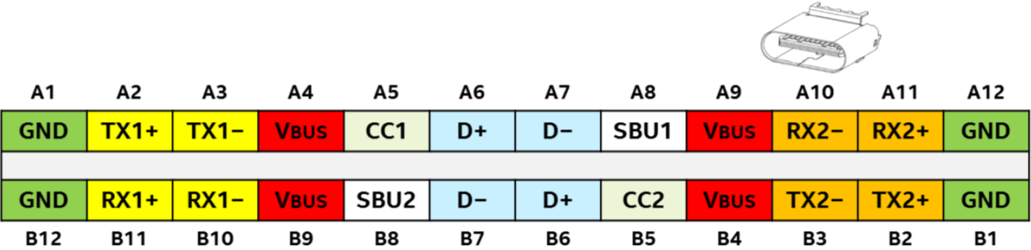
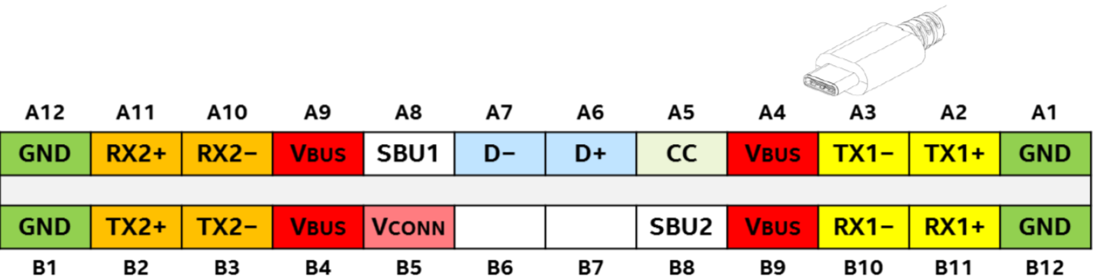
Type-C接口规格
全功能Type-C插座（receptacle）
  CC1/CC2: Configuration Channels
  VBUS/GND: Power
  D+/D-: USB 2.0
  TX/RX: USB 3.x, USB4
  SBU: DP AUX, USB4 SBTX/RX, TBT3 LSTX/LSRX, …
全功能Type-C插头（plug）
  CC: Only one CC
  Vconn: Power eMarker
Notes:
Type-C Receptacle双面对称共24针。
CC1/CC2是核心，负责插入检测、方向识别、角色判断、PD通信
VBUS/GND：供电主通路
D+/D-：USB 2.0数据通路，正反插都连通
TX/RX：USB 3.x和USB4高速差分对，根据CC识别插入方向决定使用哪一组
SBU：辅助通道，DP Alt Mode，USB4等等
Vconn不一定存在，通常线缆中有电子标签需要供电时才需要
eMarker：采用PD SOP’的方式通信，记录cable的相关信息，主要是电压和电流的承载能力

Slide 8
Type-C接口规格
CC1/CC2：核心
  插入和拔出检测
  方向识别
  角色判断
  PD BMC通信
VBUS/GND：供电通路
Notes:
Type-C Receptacle双面对称共24针。
CC1/CC2是核心，负责插入检测、方向识别、角色判断、PD通信
VBUS/GND：供电主通路

Slide 9
Type-C接口规格
D+/D-：USB 2.0数据通路
  正反插都连通
  通常2个D+短接，2个D-短接
TX/RX：USB 3.x/USB4高速差分对
  根据CC识别的方向决定哪一组通道
  USB 3.2和USB4可以同时用2条Lane
Notes:
Type-C Receptacle双面对称共24针。
D+/D-：USB 2.0数据通路，正反插都连通
TX/RX：USB 3.x和USB4高速差分对，根据CC识别插入方向决定使用哪一组

Slide 10
Type-C接口规格
SBU1/SBU2：辅助通道
  DP Alt Mode的AUXP/AUXN
  USB4的SBTX/SBRX
  ThunderBolt3的LSTX/LSRX
  自定义扩展功能
Notes:
Type-C Receptacle双面对称共24针。
SBU：辅助通道，DP Alt Mode，USB4等等

Slide 11
Type-C核心机制
Notes:
两大基础机制：
1. 三大供电角色Source/Sink/Dual Role Power，数据角色对应Host/Device/Dual Role Data
2. CC检测原理（电阻分压）

Slide 12
Type-C角色体系
Power Role
  Source(Provider)：VBUS对外供电，CC脚上拉Rp
  Sink(Consumer)：从VBUS接受供电，CC脚下拉Rd
  DRP(Dual Role Power)：既可Source，又可Sink
Data Role
  DFP(Downstream Facing Port)：通常是USB Host
  UFP(Upstream Facing Port)：通常是USB Device
  DRD(Dual Role Data)：既可DFP，又可UFP
Notes:
DFP是数据路径的上行口，UFP是数据路径的下行口
Vconn：提供电压通常是5V，通常是给eMarker供电，
有些特别的设备类型是Vconn供电，如VPA（Vconn Powered Accessory）和VPD（Vconn Powered USB Device）

Slide 13
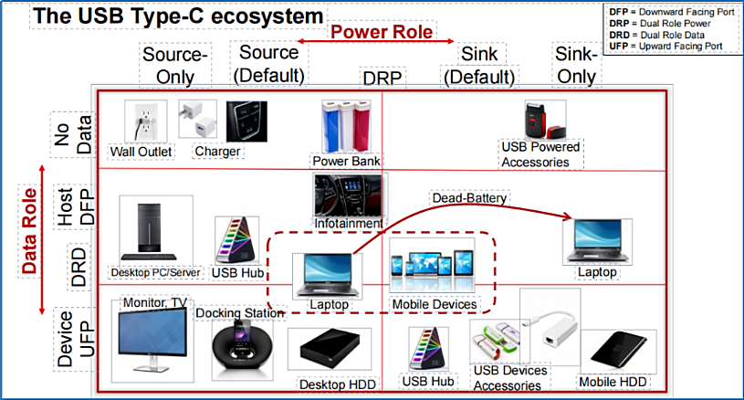
Type-C角色体系
Notes:
对应到具体的产品理解角色体系，还有Type-C的应用场景

Slide 14
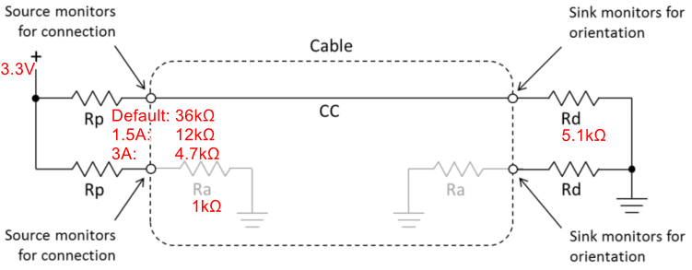
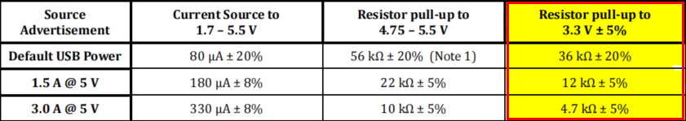
Type-C CC检测原理
3.3V pull-up/pull-down模型（typical值）
Notes:
另外还有5V上拉模型和电流源模型
判断是否连接是通过电压，当Rp和Rd连接上，电压值明显不同于其他未连接的情况
Rd的阻值是固定的，Rp有3种档位，对应了Type-C阶段Sink抽电的限流值
Default USB2 500mA，USB3 900mA Dual-Lane 1.5A

Slide 15
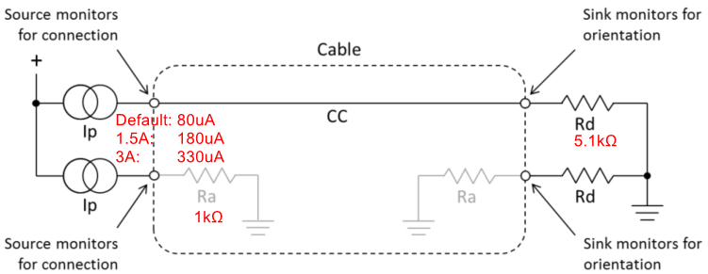
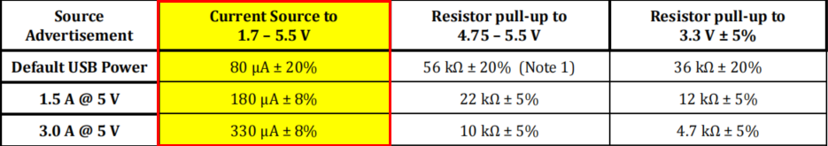
Type-C CC检测原理
电流源模型（typical值）
Notes:
另外还有5V上拉模型和电流源模型
判断是否连接是通过电压，当Rp和Rd连接上，电压值明显不同于其他未连接的情况
Rd的阻值是固定的，Rp有3种档位，对应了Type-C阶段Sink抽电的限流值
Default USB2 500mA，USB3 900mA Dual-Lane 1.5A

Slide 16
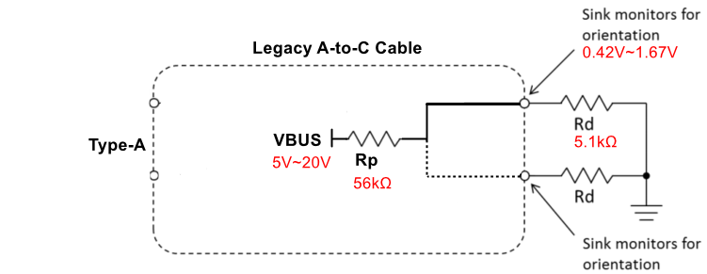
Type-C CC检测原理
特殊场景Legacy A-to-C Cable

Slide 17
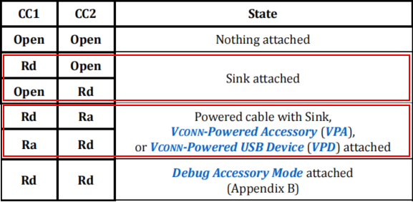

Type-C CC检测原理
从SRC的角度理解CC1/CC2的电平变化
  SRC.Open -> 3.3V
  SRC.Rd ->
    vRd-USB -> 0.41V
    vRd-1.5 -> 0.98V
    vRd-3.0 -> 1.72V
  SRC.Ra -> 通常0.2V左右
Rp和Rd attached的CC
  决定Type-C方向：初始角色，和后续PD BMC通信
  另一个CC根据需求开Vconn（3V~5.5V），或者设成Open
$$\frac{R_{d}}{R_{d}+R_{p}}×3.3V$$
Notes:
【前面描述了Type-C的静态连接机制，接下来描述动态连接过程】

Slide 18
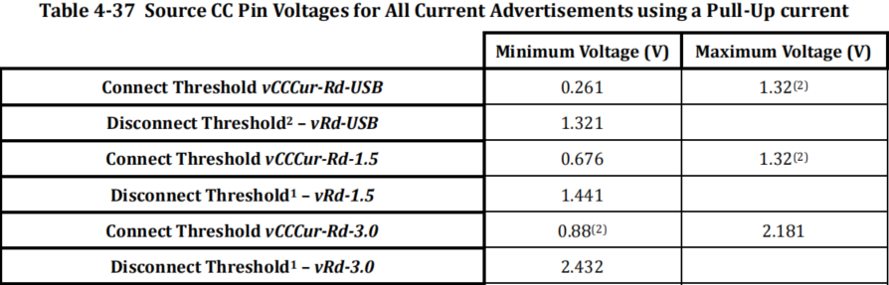
Type-C CC检测原理
Source
  CC电压上升到vRd-USB/1.5/3.0（1.3/1.3/2.2V）上判为断开，详见4.11.3.2.3 Voltage on Source CC Pins
  提供VBUS，不检测VBUS电压
  主动向Sink发起PD协商
Notes:
【最后对Type-C协议做一个简单的总结】

Slide 19
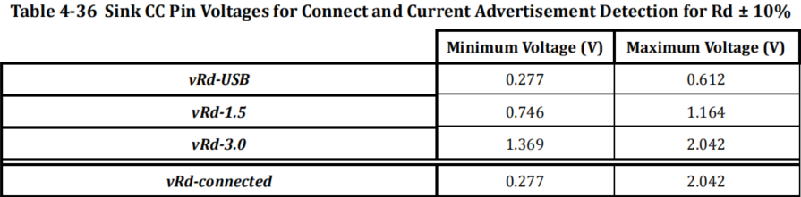
Type-C CC检测原理
Sink
  CC电压掉到vRd-connected（＜0.2V）下判为断开，详见4.11.3.2.2 Voltage on Sink CC Pins
  VBUS电压掉到vSinkDisconnect（＜3.67V）下判为断开
  （PD阶段Hard Reset，PR Swap，FR Swap除外）
  等待Source发起PD协商
Notes:
【最后对Type-C协议做一个简单的总结】

Slide 20
Type-C如何工作
Notes:
插入检测，协商到稳定工作的全链路

Slide 21
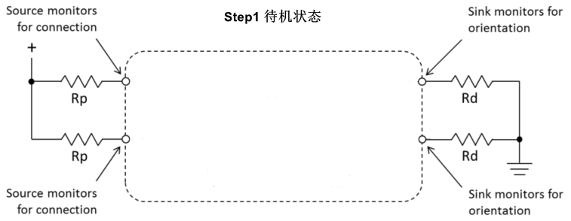
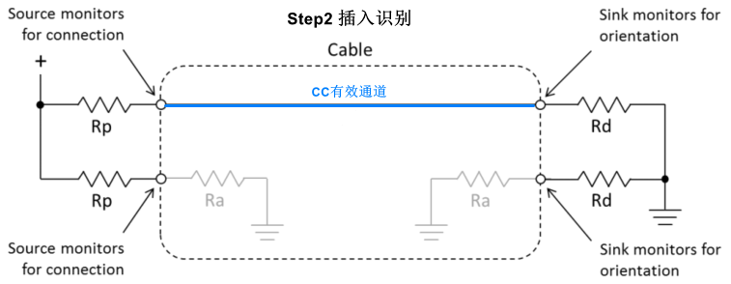
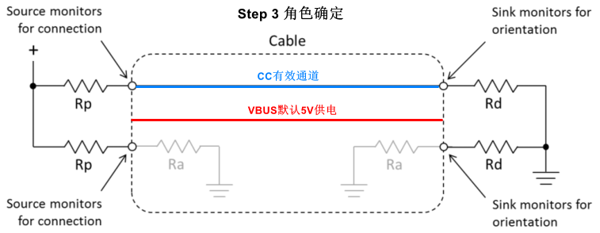
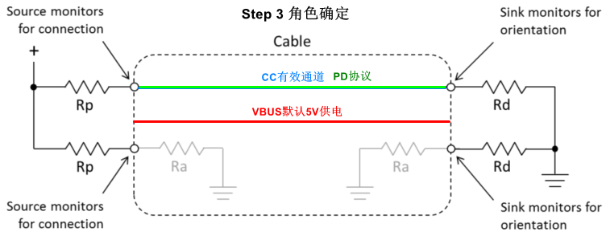
Type-C基本流程
待机状态
插入识别
角色确认
可选：PD协商
Source充电器：CC接上拉电阻Rp
Sink手机：CC接下拉电阻Rd
各自保持当前状态
Source充电器：电平下降
Sink手机：电平上升
由CC1/CC2有效电平锁定方向
Source充电器：提供默认5V供电
Sink手机：按照Type-C规则抽电
支持PD协议通信
协商更高功率
可实现双方电源角色互换
Notes:
单纯的Source连接Sink场景

Slide 22
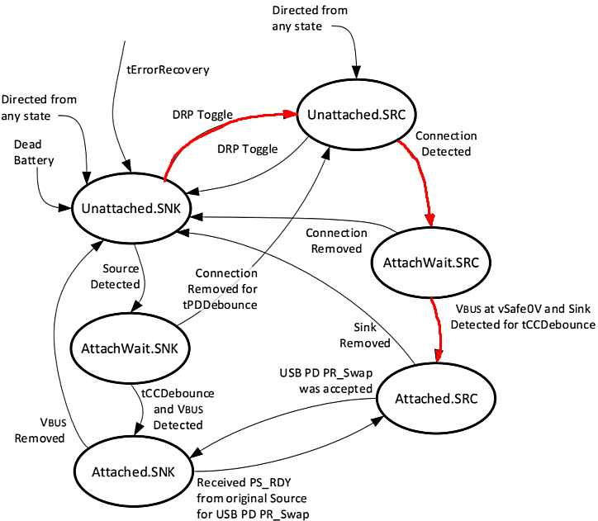
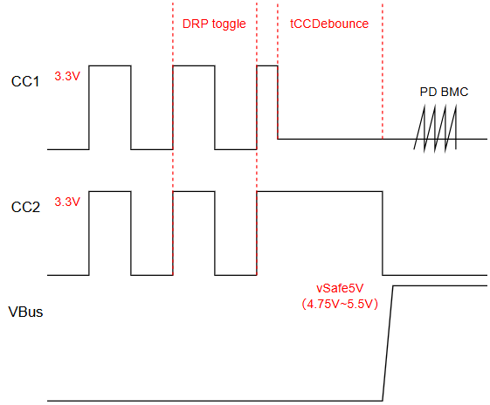
进阶：Type-C DRP
双方都是DRP，最终角色具有随机性！
Notes:
DPR互连的场景，以其中一方最终连成SRC做说明

Slide 23
进阶：Type-C DRP Try.SNK
思考：如何破除2个DRP设备互连结果的随机性呢？
引入Try.SRC和Try.SNK机制，保证Type-C only的设备握手成为预期的Power和Data Role
  Try.SRC + Try.SNK、DRP => SRC + SNK
  Try.SNK + Try.SRC、DRP => SNK + SRC
  Type-C only，SRC即DFP，SNK即UFP
Notes:
在选择Try.SRC or Try.SNK机制时，Data Role优先级更高

Slide 24
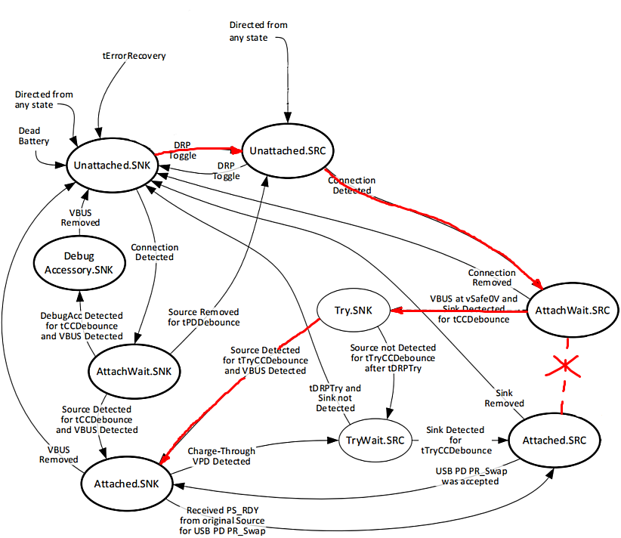
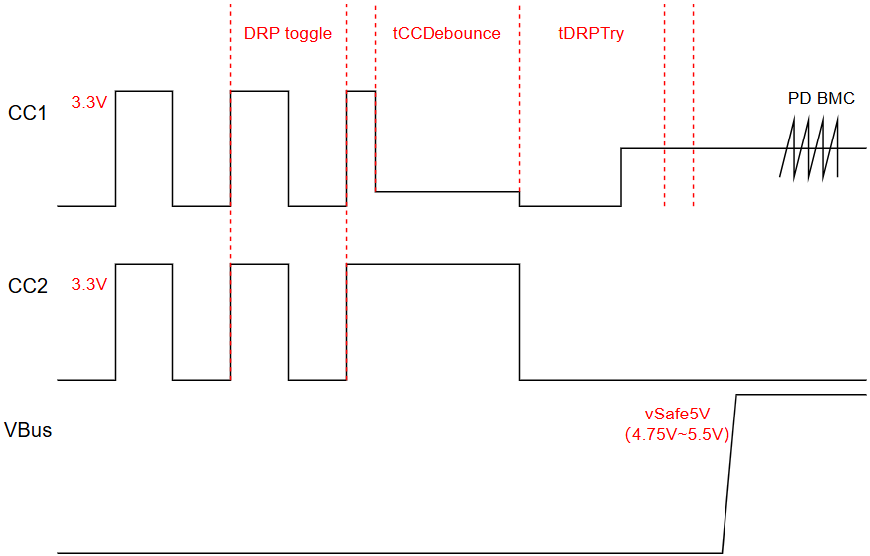
进阶：Type-C DRP Try.SNK
Try.SNK连DRP或Try.SRC
Try.SNK连Try.SNK，仍然具有随机性！
一般来说先Try.SNK的最终成为Source
Notes:
【圣邦的电源芯片通常就用于Try.SNK的设备，用于充电】
若上来直接连成AttachWait.SNK，和前面DRP状态机最终称为Attached.SRC是一样的
这里就是看一下Try.SNK的机制，如何在初始连成AttachWait.SRC的情况下最终成为Sink

Slide 25
课后作业

Slide 26
Type-C状态机
阅读：结合USB Type-C Spec 4.5.2.2章节，熟练掌握Figure 4-17 Try.SNK状态机（目前产品应用都是Try.SNK）
时间：5个工作日左右
作业：
  描述Attached.SRC和Attached.SNK状态机下判定断开的依据
  绘制Try.SNK设备连接Try.SNK设备的CC1/CC2/VBUS波形图

Slide 27
谢谢！

